Slide 1

Sokoban
jingyi
2025 12 11

Slide 2
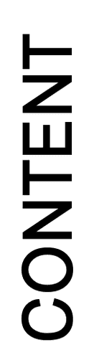


目录
01
Objectif du téléporteur
02
MygSkTeleport >> bringIn
03
teleportPlayer et partner
04
Polymorphisme et accès
05
Cooldown et synchronisation

Slide 3
目录
01
Déclenchement dans move et manageEvent
02
Conclusion

Slide 4
github
https://github.com/Fanomezantsoa-Beatrice/Myg_Angela_jingyi_Amine
🎯group:
🎯jingyi:https://github.com/jingyihuang123

Slide 5
Avant (design initial)
🎯 Dans la version originale du projet :
Aucun système d’affichage du nombre de pas n’était implémenté.
Aucune tuile de téléportation n’existait dans le jeu.
Le joueur se déplaçait simplement sur le plateau sans mécanique avancée.
Le jeu était donc limité à un déplacement classique, sans optimisation ni éléments interactifs supplémentaires.

Slide 6
Après (design amélioré)
🎯 Dans la nouvelle version du projet :
Le nombre de pas est maintenant affiché en haut à gauche à chaque déplacement du joueur.
Un système de téléportation a été ajouté, permettant de nouvelles stratégies de déplacement et des niveaux plus dynamiques.

Slide 7
intéressants
🎯 Dans la nouvelle version du projet :
La jouabilité du jeu est grandement améliorée grâce à ces nouvelles mécaniques.
Les niveaux peuvent désormais être complétés de plusieurs façons, ce qui enrichit l’expérience du joueur.
Nous avons également appris à concevoir une interface utilisateur (UI) et à intégrer des éléments visuels dans le jeu.

Slide 8
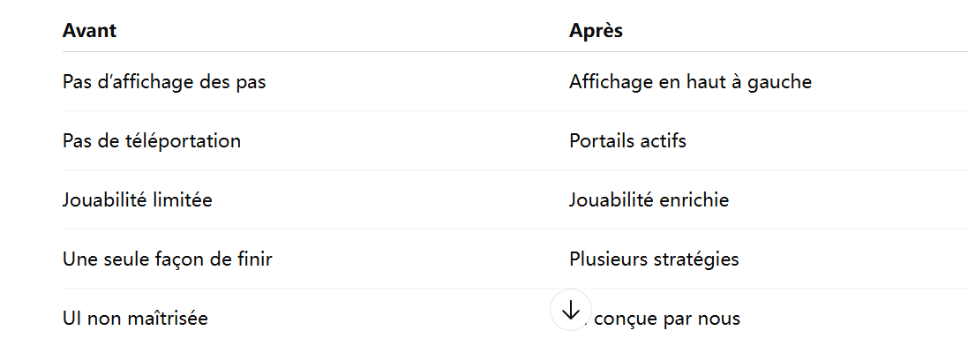

Slide 9

PART 01
Objectif du téléporteur

Slide 10
Objectif du téléporteur
🎯 Objectif Principal
💡 Idée Centrale
Ajouter 4 système dans Sokoban sans modifier les mécanismes principaux du jeu (Board, Player).
Le Téléporteur est une tuile spéciale (Tile), non une capacité du joueur.
La téléportation est une règle de la case, pas une action du joueur.

Slide 11
PART 02
MygSkTeleport >> bringIn

Slide 12
MygSkTeleport >> bringIn: redéfinition
Intercepter l'arrivée d'un objet pour y injecter la logique de téléportation.
→
1. Filtrage
2. Téléportation
Si l'objet n'est pas un joueur, on appelle le comportement parent.
Si c'est un joueur, on appelle `teleportPlayer` après validation.

Slide 13
MygSkTeleport >> bringIn: redéfinition
bringIn: aSkMovable going: aDirection
"非玩家（箱子）进来：当普通地板处理"
(aSkMovable isPlayer) ifFalse: [
^ super bringIn: aSkMovable going: aDirection ].
"先执行普通的进入逻辑（计步、推箱子等全走原来的流程）"
(super bringIn: aSkMovable going: aDirection) ifFalse: [ ^ false ].
"普通移动成功后，再执行传送"
self teleportPlayer: aSkMovable.
^ true

Slide 14
PART 03
teleportPlayer et partner

Slide 15
MygSkTeleport >> teleportPlayer: aPlayer
MygSkTeleport >> teleportPlayer: aPlayer
| board prev other |
board := self board.
"避免无限循环"
(aPlayer teleportCooldown ifNil: [false]) ifTrue: [ ^ self ].
aPlayer teleportCooldown: true.
other := self partner.
other ifNil: [ ^ self ]. "没有第二个传送门"
prev := aPlayer position.
aPlayer basicPosition: other position.
board updatePositionOf: aPlayer from: prev.

Slide 16
teleportPlayer : l'opération atomique
Déplacer le joueur vers l'autre téléporteur et mettre à jour la board.
→
→
1. Anti-boucle
2. Recherche
3. Téléportation
Vérifie un cooldown pour éviter A→B→A...
Trouve le partenaire via `self partner`.
Utilise `basicPosition:` pour déplacer.

Slide 17
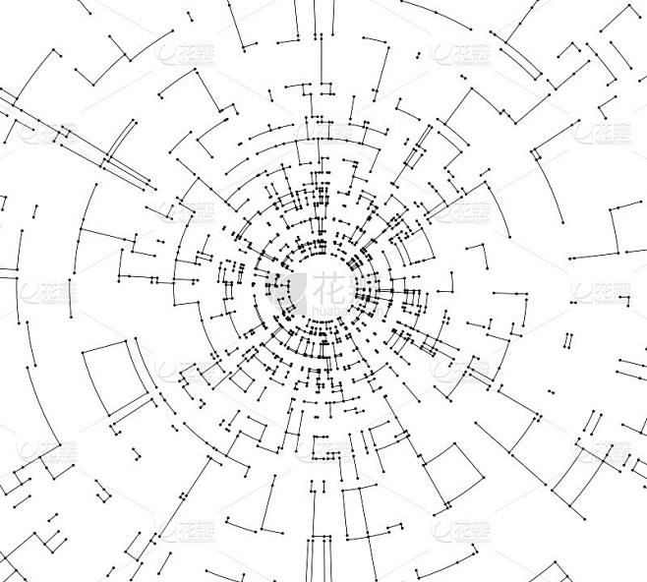
otherTeleport : Trouver l'autre téléporteur
La méthode `otherTeleport` parcourt toutes les tuiles du plateau pour trouver l'autre téléporteur. Cette approche simple et robuste évite les coordonnées codées en dur.
otherTeleport
^ self board teleports
detect: [:t | t ~~ self ]
ifNone: [ nil ]

Slide 18
PART 04
Polymorphisme et accès

Slide 19
Le Polymorphisme en action : `isTeleport`
Une simple redéfinition permet de distinguer les tuiles spéciales sans tester le type de classe.
≠
MygSkBoardElement
MygSkTeleport
isTeleport ^ false
isTeleport ^ true

Slide 20
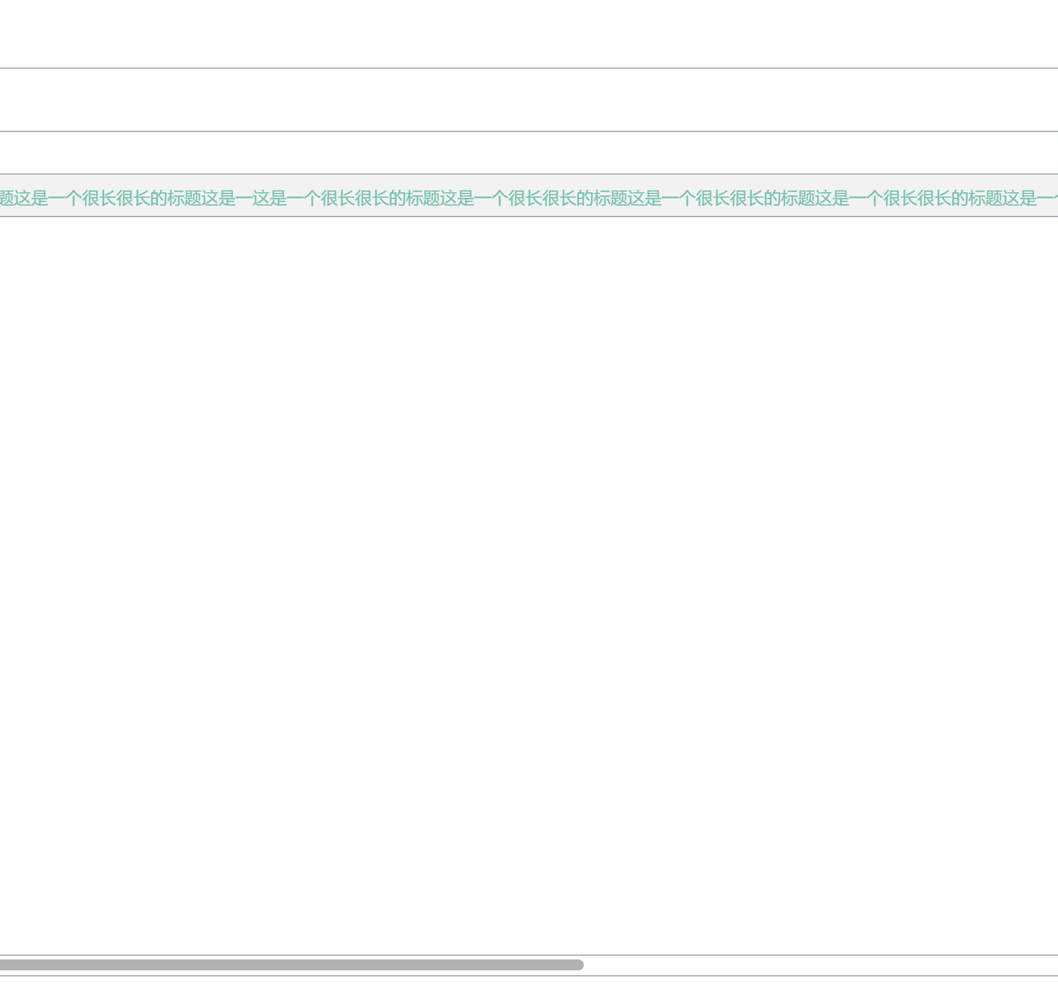
partner
partner
^ partner

Slide 21
PART 05
Cooldown et synchronisation

Slide 22
Le Cooldown : un simple flag pour éviter les boucles
Un mécanisme simple pour éviter les téléportations infinies (A→B→A...).
→
→
1. Vérification
2. Activation
3. Réinitialisation
On teste le flag `teleportCooldown`.
Le flag est mis à `true` pour bloquer.
Le flag est remis à `false` en fin de tour.

Slide 23
PART 06
Déclenchement dans move et manageEvent

Slide 24
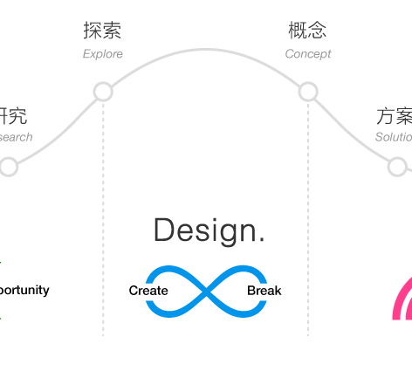
move: aDirection
La méthode `move` est totalement découplée de la logique de téléportation. Elle délègue la décision à la tuile cible via `bringIn:going:`.
move: aDirection | nextCell | nextCell := self board cellAt: ... . ^ nextCell bringIn: self going: aDirectionmove: aDirection | nextCell | "目标格子" nextCell := self board cellAt: (self position moveTowards: aDirection). "目标格子不允许进入 → false" (nextCell bringIn: self going: aDirection) ifFalse: [ ^ false ]. "允许 → 移动成功" ^ true
Si `bringIn` retourne `true`, le mouvement est un succès. Le joueur n'a pas besoin de savoir comment il a été déplacé.

Slide 25
manageEvent : Le déclencheur final
Après un mouvement réussi, l'interface utilisateur vérifie si une téléportation est nécessaire.
moved ifTrue: [
player board gameManager
currentMoveCount: player board gameManager currentMoveCount + 1.
self board moveCount: self board moveCount + 1.
moveLabel text: ('Moves: ', self board moveCount asString) asRopedText
].
(moved and: [ neighborElement box class = MygSkBox ])
ifTrue: [
| animation |
animation := neighborElement
boxAnimationMovingInDirection: direction.
neighborElement addAnimation:
(animation onFinishedDo: [
neighborElement resetAnimation.
self updateElements: elements ]) ]
ifFalse: [
self updateElements: elements ].
manageEvent: anEvent
| player moved direction neighborElement elements |
anEvent key name = #SPACE ifTrue: [ ^ self resetBoard ].
anEvent key name = #ESCAPE ifTrue: [ ^ self space close ].
board isFinished ifTrue: [ ^ self ].
player := self board player.
direction := self directionDict
at: anEvent key name
ifAbsent: [ ^ self ].
elements := self
elementsToUpdateAtPosition: player position
goingIn: direction.
neighborElement := elements second.
moved := player move: direction.
Vérification Post-Mouvement
→
Déclenchement de l'action

Slide 26
openWithModel: aSkBoard
Faire le ui
在 MygSkBoardElement >> manageEvent: 里，
在你已经有的 moved ifTrue: 那段里，确保是这样（或逻辑等价）：
moved ifTrue: [
self board moveCount: self board moveCount + 1.
moveLabel text: ('Moves: ', self board moveCount asString) asRopedText
].
openWithModel: aSkBoard
| space |
"创建窗口（Bloc Space）"
space := BlSpace new.
space extent: 500 @ 500.
space resizable: false.
"先把棋盘放到 root 里"
self board: aSkBoard.
space root addChild: self.
"创建 / 更新显示步数的 label"
moveLabel ifNil: [
moveLabel := BlTextElement new ].
moveLabel text: ('Moves: ', self board moveCount asString) asRopedText.
"把 label 固定在右上角"
moveLabel constraintsDo: [:c |
c frame horizontal alignRight.
c frame vertical alignTop.
c padding: (BlInsets
top: 10
left: 0
bottom: 0
right: 10) ].
"把 label 加到 root，确保它在棋盘之上绘制"
space root addChild: moveLabel.
space show
Vérification Post-Mouvement
→
Déclenchement de l'action

Slide 27
PART 07
Conclusion

Slide 28
Conclusion : Une extension exemplaire
La téléportation est une preuve par l'exemple que le design objet bien mené rend l'évolution logicielle simple et sûre.
✔ Avantages Clés
✔ Principes Objet
Aucune modification de `Board` ou `Player`.
Logique isolée dans une seule tuile.
Architecture propre et extensible.
Héritage et Polymorphisme.
Encapsulation et Responsabilité Unique.
Open/Closed Principle parfaitement illustré.
"Le téléporteur est une simple extension de Tile : on ajoute une règle, sans toucher au moteur du jeu."

